Slide 1

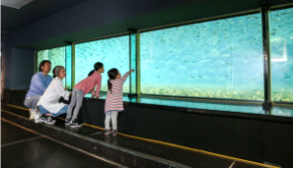
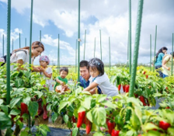
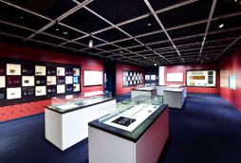
村上、新潟、燕三条、長岡で学ぶ「産業・農業体験」【新潟県】
出発地：各地
日次 | 行 程 | 宿泊
1 | 12:00 13:00 14:30～17:00 各地 ＝＝ 村上市内（昼食） ＝＝ 鮭の博物館イヨボヤ会館 ＝（5分）＝ まち歩き・住民交流・伝統工芸体験 17:15 ＝＝（10分）＝＝ 宿泊施設着 | 村上市 瀬波温泉 等
2 | 8:00 9:30～14:30 15:00～15:30 宿泊施設発 ＝＝（75分）＝＝ 新潟市アグリパーク（農業体験）（昼食） ＝＝（20分）＝＝ ふるさと村見学 16:45 17:30 ～～ 信濃川ウォーターシャトル（60分） ～～ 朱鷺メッセ展望台 ＝＝宿泊施設着 ※テーブルマナー、古町芸妓etc | 新潟市内 ホテル 等
3 | 8:00 9:00～10:00 11:00～12:00 宿泊施設発 ＝＝（50分）＝＝ 燕市産業史料館（工芸体験） ＝＝（40分）＝＝ 道の駅ながおか花火館 ＝＝ 各地
東北ルートマップ
村上市
新潟市
燕三条地域
長岡市
（凡例） ・・・：徒歩 ■□■□：JR ＝＝＝：バス ～～～：船舶 －－－：航空機
鮭の博物館 イヨボヤ会館
新潟市アグリパーク（農業体験）
燕市産業史料館（工芸体験）
「イヨボヤ」とは、村上の方言でサケのこと。
サケに関する歴史を学べ、季節によりサケの産卵の様子を観察できます。
アグリパークは日本初の公立教育ファームです。
教育委員会が中心となって作成した、学習と農業体験を結びつけた農業体験学習「アグリ・スタディ・プログラム」を実施しています。
日本で初めて「産業」という名前を取り入れた史料館。
江戸時代から現代まで連綿と続く、燕の金属加工をはじめとした、産業の歴史を紹介しています。

